Slide 1
Hoạt động trải nghiệm:
Bài 10: Sử dụng an toàn đồ dùng trong gia đình
Em hãy kể một số đồ dùng trong gia đình mà em biết

Slide 2
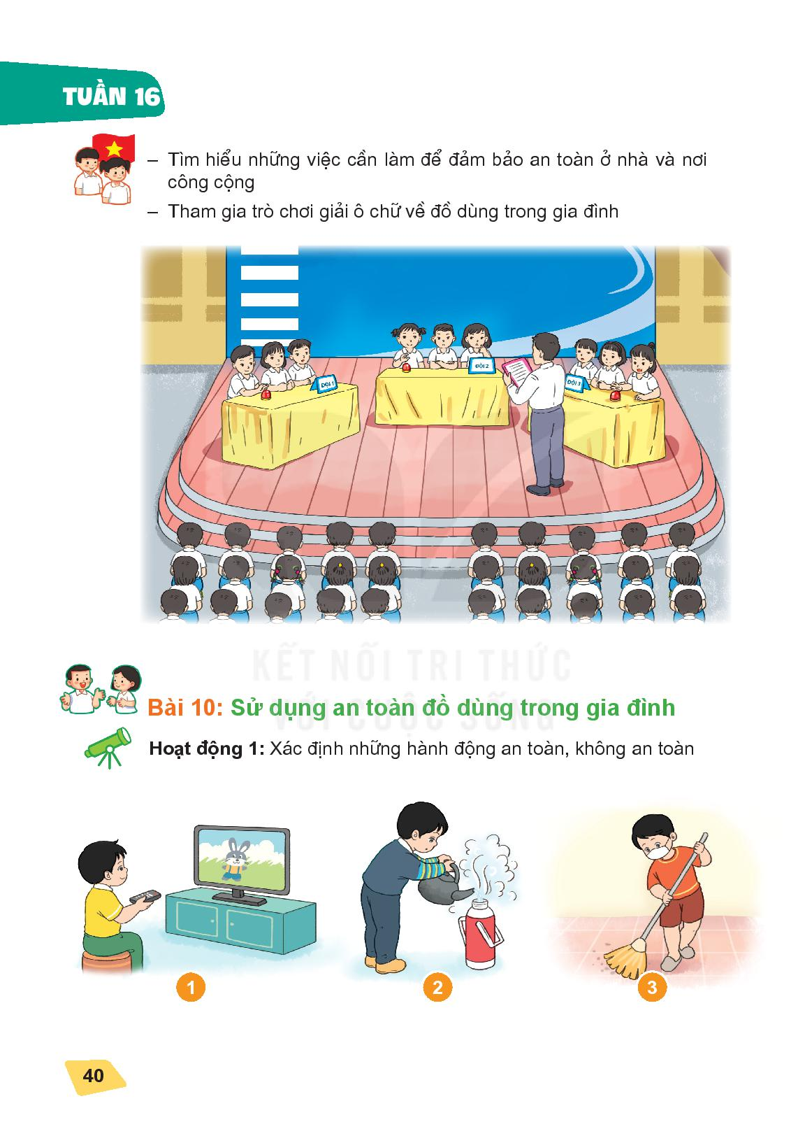
An toàn
Không an toàn
An toàn

Slide 3
Hoạt động trải nghiệm:
Bài 10: Sử dụng an toàn đồ dùng trong gia đình
Các con hãy suy nghĩ và chỉ ra những hành động sử dụng đồ dùng trong gia đình an toàn và không an toàn mà em biết.

Slide 4
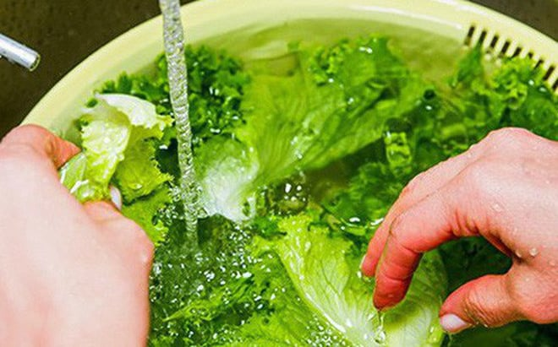

Slide 5
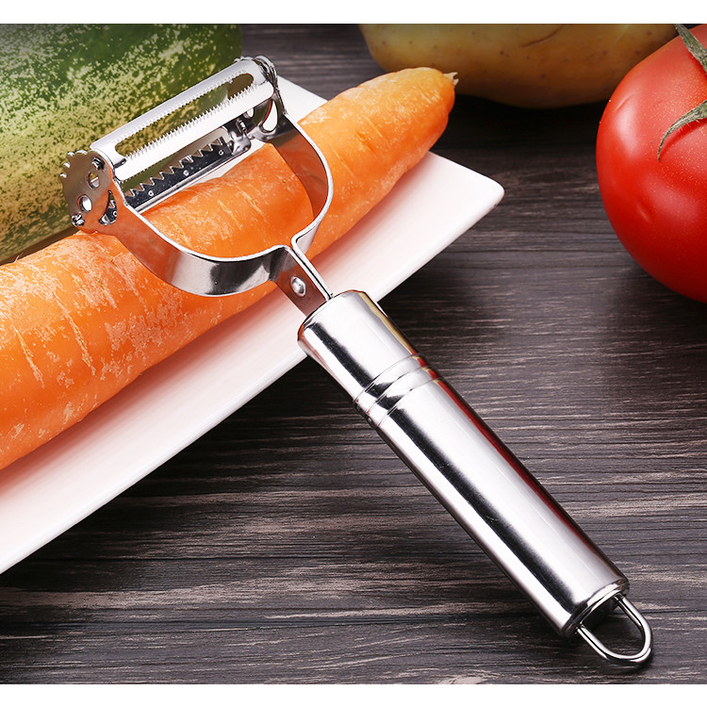

Slide 6
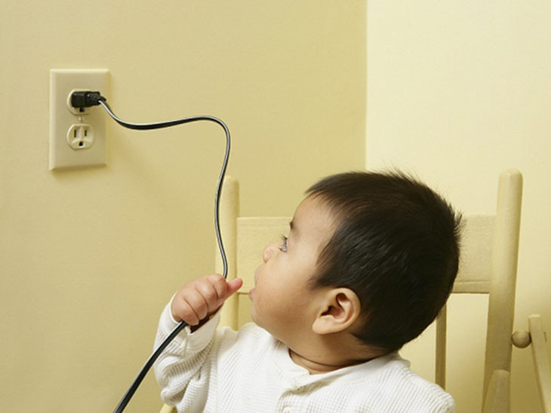

Slide 7
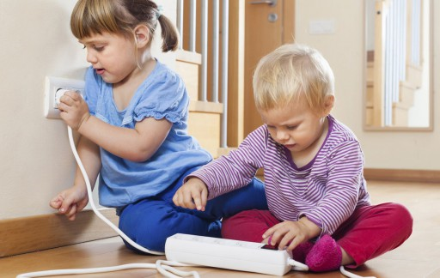

Slide 8

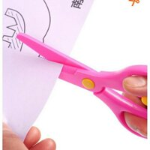
Hoạt động trải nghiệm:
Bài 10: Sử dụng an toàn đồ dùng trong gia đình
Hoạt động 1:

Slide 9
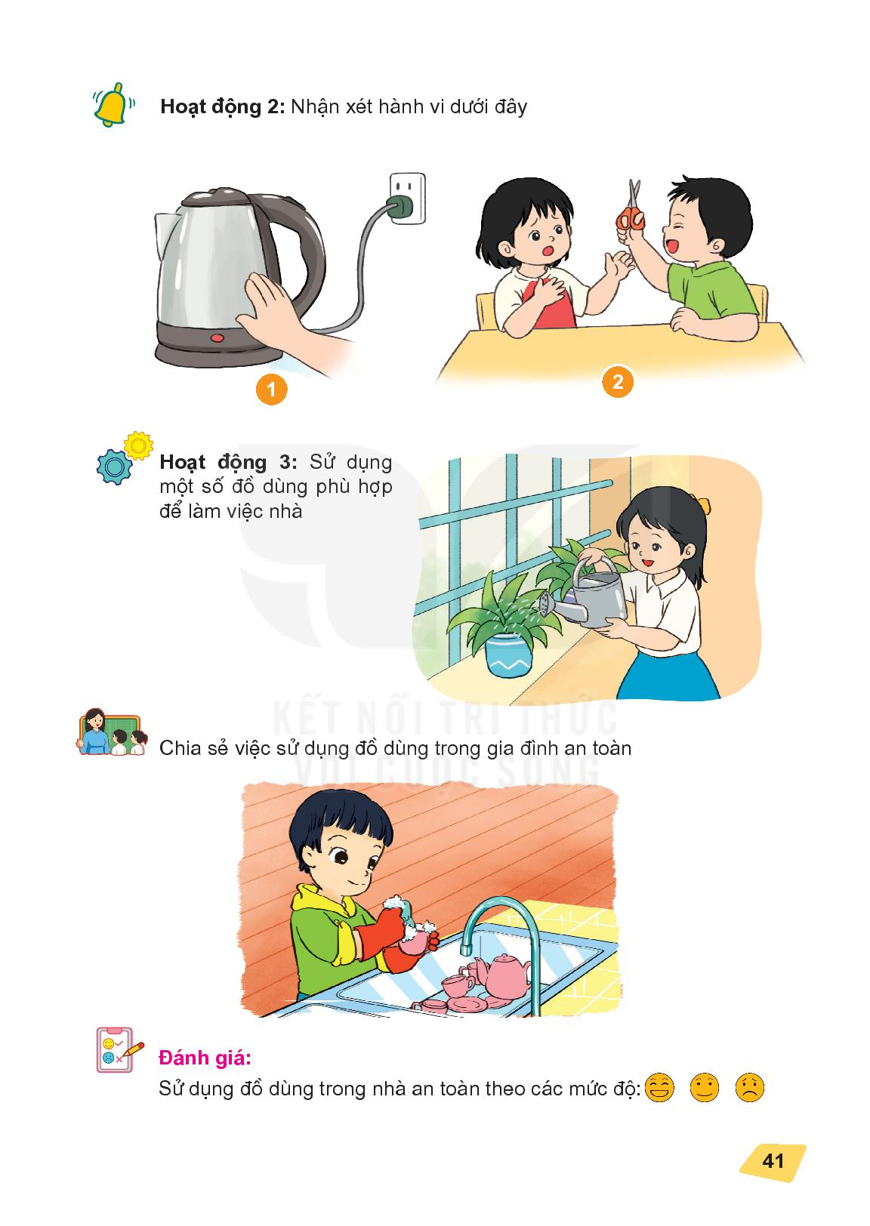
Nguy hiểm vì cầm kéo đùa với bạn nữ có thể gây thương tích
Nguy hiểm dễ bị bỏng, điện giật
Nếu con là bạn của những bạn trong tranh con sẽ khuyên bạn như thế nào để đảm bảo an toàn khi sử dụng đồ dùng trong gia đình.

Slide 10
Hoạt động trải nghiệm:
Bài 10: Sử dụng an toàn đồ dùng trong gia đình
Thông điệp: Mỗi người cần phải biết cách và thực hiệc đúng những quy định về sử dụng an toàn đồ dùng trong nhà để đảm bảo an toàn cho bản thân,gia đình.

